Slide 1





REFONTE DU SYSTÈME ÉLECTORAL
Une approche unifiée et moderne pour une gestion plus fluide des éléctions populaires
Mémoire présenté en vue de l’obtention de la Licence en Informatique
Option Développement
© RAKOTONDRANAIVO
Alain Rico

Slide 2


INTRODUCTION

Slide 3
P L A N
01
05
Présentation ITU
Problèmes rencontrés et solutions
02
06
Présentation CENI
Madagascar
Bilan pour l’entreprise et Bilan personnel
03
07
Présentation et réalisation du projet
Extension et évolution de l’application
04
08
Démonstration
Conclusion

Slide 4
Présentation ITU

Slide 5
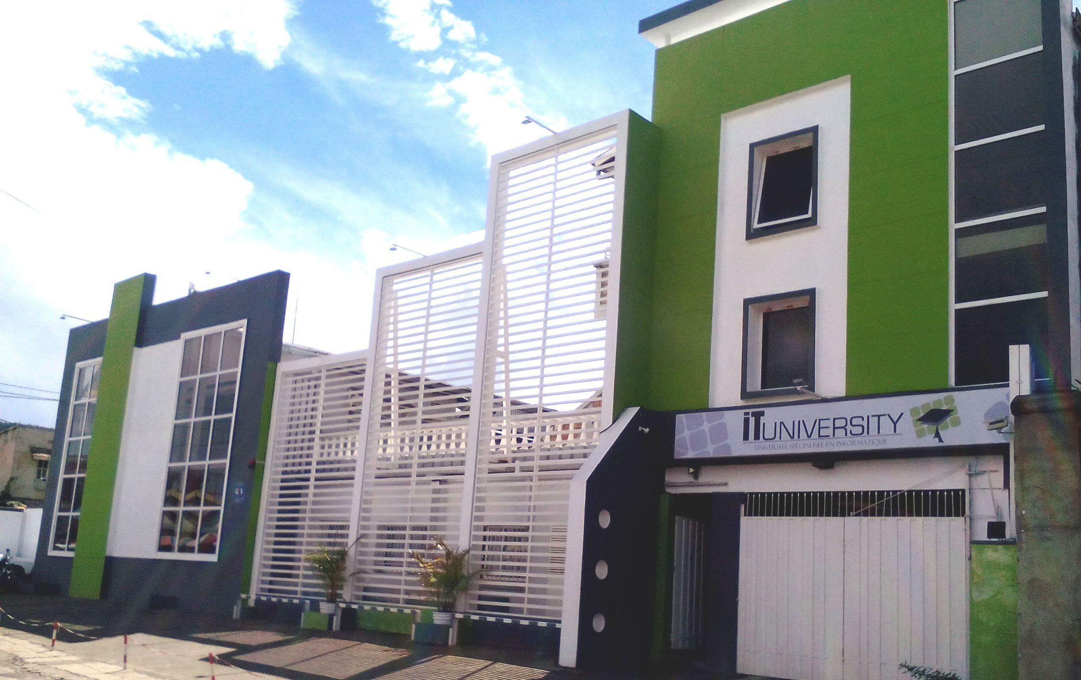
Université spécialisée en Informatique
Fondée en 2011
Formations :
3 ans ;
Licence, option Développement, Réseaux et Bases de Données ou Web et Design
5 ans :
Master MBDS en coopération avec l’Université Côte d’Azur à Nice Sophia Antipolis – France
Master BIHAR en coopération avec l’ESTIA du Pays Basque - France

Slide 6
Présentation CENI

Slide 7









Commission Électoral National Indépendante
Organisme officiel chargé de la gestion, de la supervision et de l’organisation des élections sur l’ensemble du territoire malgache.
MISSIONS
La surveillance des opérations électorales
La médiation en cas de litige
La formation et assistance technique
La préparation et la mise en place des élections
La certification des résultats
La sensibilisation des électeurs
La supervision du vote et du dépouillement

Slide 8
Présentation et réalisation
du projet

Slide 9

Analyse de l’existant
Existence de plusieurs systèmes indépendants pour gérer les opérations électorales
Plusieurs applications pour
La gestion des électeurs et des candidats
La gestion des résultats
La collecte des résultats selon le type de scrutin
Unifier les processus de gestion des résultats indépendamment du type de scrutin.
Moderniser la version actuelle de l’application

Slide 10

OBJECTIFS du Projet
Pour l’enregistrement des électeurs au niveau des bureaux de vote, la récolte et remontée des résultats, la gestion des incidents et aussi l’exportation des résultats provisoires.
Garantir une gestion centralisée et efficace des processus électoraux
Offrir une meilleure visibilité sur les statistiques
Créer un tableau de bord dynamique pour analyser aisément les données
Obtenir une solution plus moderne, efficace et optimisée par rapport à la version précédente

Slide 11
Modules
Gestion des utilisateurs
Gestion des élections
Paramétrage
Contrôle des électeurs
Gestion des alertes
Gestion des résultats
Tableau de bord interactif

Slide 12


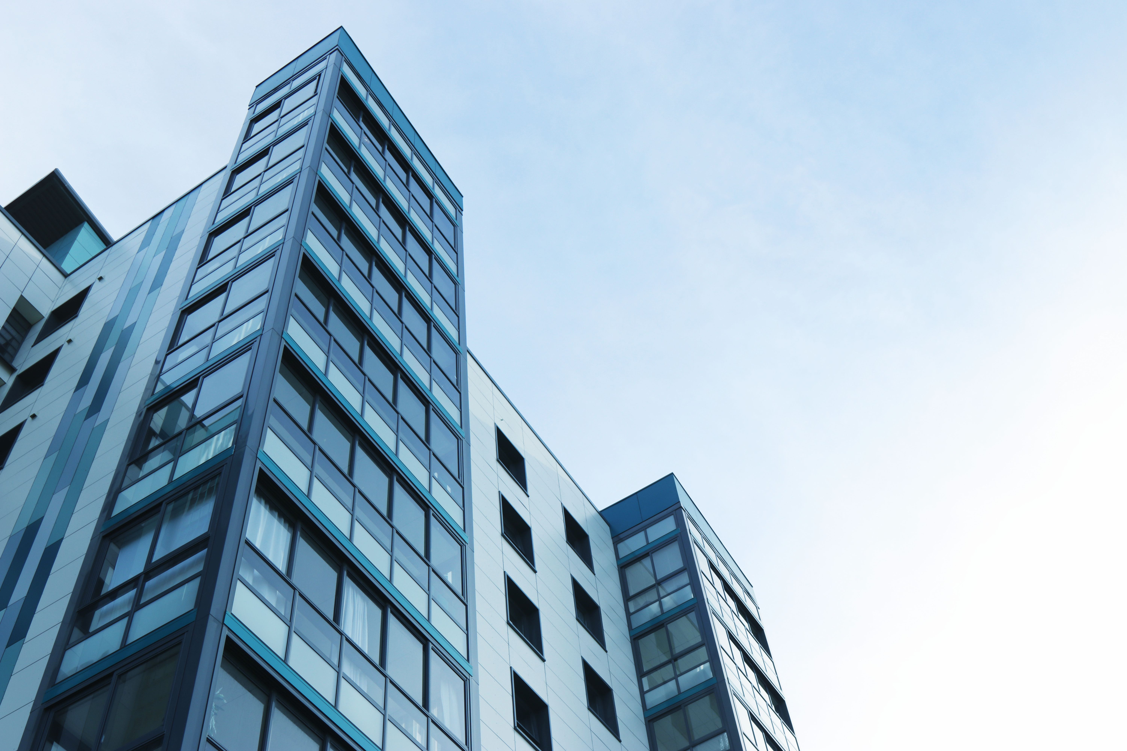





Technologies utilisées
Spring
Angular
Framework Java moderne très robuste
Écosystème riche en ressources
Système de gestion de base de donnée relationnelle
Fonctionnalités géospatiales intégrées avec Oracle Spatial
Framework de développement d’applications Web
Spécialisé dans les cadres frontaux
Framework de développement d'applications mobiles open-source
Applications multiplateformes à partir d’un seul base de code
Système de gestion de base de données relationnelle, léger et sans serveur

Slide 13
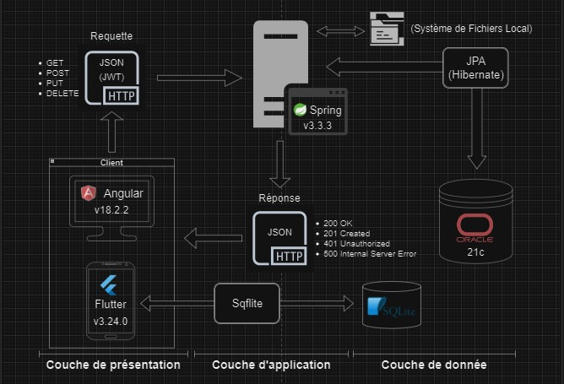

Architecture

Slide 14





Réalisation du projet : Travaux effectués
Un nouveau système intégrant les données essentielles des systèmes de gestion des électeurs et des candidats.
01
02
03
04
01
02
03
04
Mise en place une nouvelle base de donnée
Conception de 121 objets de base de données:
50 tables
44 vues,
25 procédures
2 fonctions
Création de 263 classe:
12 classes de configuration
12 contrôleurs
17 classes de transfert de données pour les requêtes et réponses
11 classes d’exception
84 modèles
72 classes de communication avec la base de donnée
55 classes de service
Développement de 18 écrans pour les interfaces utilisateurs

Slide 15

DEMONSTRATION

Slide 16
Problèmes rencontrés
et solutions

Slide 17




Problèmes rencontrés
Solutions
Des limites de performance en lecture pour les vues
Mise en place d’un entrepôt de données pour stocker et historiser les données sous une forme dénormalisée

Slide 18
Problèmes rencontrés
Solutions
Une incohérence de données due aux sources distinctes des informations géographiques et des données de divisions administratives.
Développement de scripts Python pour fusionner les deux sources en un seul fichier homogène

Slide 19
Bilan de l’entreprise
Et Bilan personnel

Slide 20

Bilan pour l’entreprise
01
Réalisation avec succès de l’ensemble des objectifs du projet de gestion électorale
02
Solidité des bases pour l’amélioration du processus électoral
03
Considération de l'importance d'un système centralisé pour la gestion des résultats électoraux

Slide 21


Bilan personnel
Compétences en développement logiciel et en conception d'architectures solides au service de de mon pays
Participation sur un projet d’envergure nationale
Autonomie et indépendance dans la gestion du projet

Slide 22
Extension et evolution

Slide 23

Extension et évolution
Utilisation d’un Load Balancer pour distribuer les requêtes.
implémentation d’un tunnel VPN entre les utilisateurs distants et le serveur central.

Slide 24
Conclusion

Slide 25


Séance de questions

Slide 26



Merci pour votre attention !

